Slide 1
Technical Indicator: RSI 技術指標：RSI
J.-S. Roger Jang (張智星)
jang@mirlab.org
http://mirlab.org/jang
MIR Lab, CSIE Dept.
National Taiwan University

Slide 2
RSI指標
RSI: Relative strength indicator
藉由比較價格升降以表達買賣強度的技術分析工具
1978年6月由美國機械工程師 Welles Wilder JR. 發表在美國《Commodities》雜誌中（現為《Future》雜誌），並收錄於同年推出的《New Concepts in Technical Trading Systems》書中。
SMA: Simple Moving Average

Slide 3
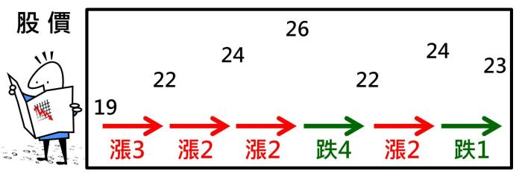
RSI Example
6日RSI值
SMA_{u}=(3+2+2+2)/6=1.5
SMA_{D}=(4+1)/6=0.83
RSI= SMA_{u} /(SMA_{u} + SMA_{D})=1.5/(1.5+0.83)=64.4%
Quiz!
實際計算時，可以使用總和代替平均。

Slide 4
RSI Properties
RSI 特性
RSI的範圍：[0, 100]
RSI在過去N天所得到的值
大於50% ➔ 過去N天「漲」的機率較大 ➔ 市場熱
小於50% ➔ 過去N天「跌」的機率較大 ➔ 市場冷
等於50% ➔ 過去N天「漲」和「跌」的機率一樣
以上是RSI的特性，但其使用策略，卻是眾說紛紜、莫衷一是…
靠機器學習及最佳化來評估策略！

Slide 5
使用RSI的交易策略 (1/2)
RSI observations by Wilder
根據Wilder的測量結果，當n=14時，指數最具代表性。
他指出當某證券的RSI升至70時，代表該證券已被超買（Overbought），投資者應考慮出售該證券。
相反，當證券RSI跌至30時，代表證券被超賣（Oversold），投資者應購入該證券。
Other possible trading strategies
當『短週期的RSI』向上突破『長週期的RSI』，是黃金交叉➔代表上漲力道夠，是買進的訊號
當『短週期的RSI』向下跌破『長週期的RSI』，是死亡交叉➔代表下跌力道強，是賣出的訊號
逆勢指標！

Slide 6
使用RSI的交易策略 (2/2)
Overall trading policy based on RSI (source)
RSI大於80時，為超買訊號，市場過熱，要準備開始跌了。
RSI小於20時，為超賣訊號，市場過冷，要準備開始漲了。
黃金交叉時可以買進；死亡交叉時可以賣出。
Reference
RSI 指標: 判斷股價漲跌的機率
教你看懂RSI相對強弱指標
相對強弱指數 at Wikipedia
有實際案例！

Slide 7
RSI Profit Estimation
rsiProfitEstimate01.m

Slide 8
RSI Profit vs. Windows
rsiProfitVsWindow01.m

Slide 9
Other Technical Indicators
Many many more…
均線( MA ): 反映投資人的平均成本
KD 指標: 看出股價相對走勢
RSI 指標: 判斷股價漲跌的機率
MACD 指標: 確立中長期波段走勢，找出買賣時機點
乖離率 BIAS : 投資人的平均報酬率
…

